Slide 1
R·一年级上册
五 20以内的进位加法
整理和复习

Slide 2
一、复习计算，揭示课题
算一算。
10
10
10
9＋1＝
8＋2＝
7＋3＝
10
10
10
6＋4＝
5＋5＝
4＋6＝
10
10
10
3＋7＝
2＋8＝
1＋9＝
你有什么发现？

Slide 3
二、整理 20 以内的进位加法算式表
你能写出和是 11 的所有进位加法算式吗？怎样写才能不重复也不遗漏？
9 + 2
8 + 3
7 + 4
6 + 5
5 + 6
4 + 7
3 + 8
2 + 9
分别写出和是 12、13、14、15、16、17、18 的所有进位加法算式。

Slide 4
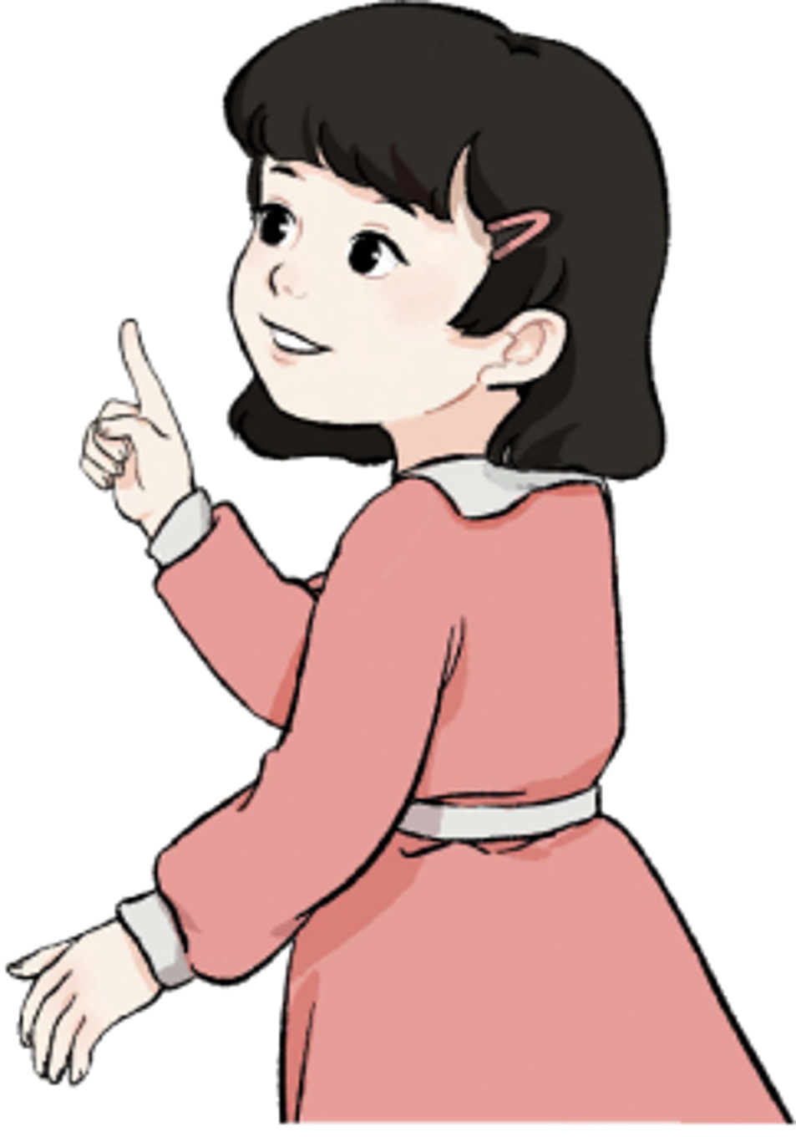
9 + 1
8 + 2
7 + 3
6 + 4
5 + 5
4 + 6
3 + 7
2 + 8
1 + 9
9 + 2
8 + 3
7 + 4
6 + 5
5 + 6
4 + 7
3 + 8
2 + 9
9 + 3
8 + 4
7 + 5
6 + 6
9 + 4
8 + 5
7 + 6
9 + 5
8 + 6
7 + 7
9 + 6
8 + 7
7 + 8
我是这样整理的。
9 + 7
8 + 8
9 + 8
8 + 9
晶晶
9 + 9

Slide 5

9 + 1
8 + 2
7 + 3
6 + 4
5 + 5
4 + 6
3 + 7
2 + 8
1 + 9
9 + 2
8 + 3
7 + 4
6 + 5
5 + 6
4 + 7
3 + 8
2 + 9
9 + 3
8 + 4
7 + 5
6 + 6
5 + 7
4 + 8
3 + 9
9 + 4
8 + 5
7 + 6
6 + 7
5 + 8
4 + 9
9 + 5
8 + 6
7 + 7
6 + 8
5 + 9
9 + 6
8 + 7
7 + 8
6 + 9
9 + 7
8 + 8
7 + 9
说一说晶晶是怎样整理的。
再把余下的算式填出来。
9 + 8
8 + 9
9 + 9

Slide 6
竖着看：
9 + 1
8 + 2
7 + 3
6 + 4
5 + 5
4 + 6
3 + 7
2 + 8
1 + 9
9 + 2
8 + 3
7 + 4
6 + 5
5 + 6
4 + 7
3 + 8
2 + 9
9 + 3
8 + 4
7 + 5
6 + 6
5 + 7
4 + 8
3 + 9
9 + 4
8 + 5
7 + 6
6 + 7
5 + 8
4 + 9
9 + 5
8 + 6
7 + 7
6 + 8
5 + 9
9 + 6
8 + 7
7 + 8
6 + 9
9 + 7
8 + 8
7 + 9
仔细观察算式表，你们有什么发现？
9 + 8
8 + 9
9 + 9

Slide 7

竖着看：
10
9 + 1
8 + 2
7 + 3
6 + 4
5 + 5
4 + 6
3 + 7
2 + 8
1 + 9
11
9 + 2
8 + 3
7 + 4
6 + 5
5 + 6
4 + 7
3 + 8
2 + 9
12
9 + 3
8 + 4
7 + 5
6 + 6
5 + 7
4 + 8
3 + 9
13
9 + 4
8 + 5
7 + 6
6 + 7
5 + 8
4 + 9
14
9 + 5
8 + 6
7 + 7
6 + 8
5 + 9
15
9 + 6
8 + 7
7 + 8
6 + 9
16
9 + 7
8 + 8
7 + 9
17
我发现每一列的算式得数，下一个比上一个依次多1。
9 + 8
8 + 9
18
9 + 9

Slide 8

横着看：
9 + 1
8 + 2
7 + 3
6 + 4
5 + 5
4 + 6
3 + 7
2 + 8
1 + 9
2 + 9
2 + 9
9 + 2
5 + 6
4 + 7
2 + 9
5 + 6
9 + 2
5 + 6
9 + 2
4 + 7
7 + 4
6 + 5
4 + 7
6 + 5
8 + 3
7 + 4
6 + 5
8 + 3
7 + 4
8 + 3
3 + 8
3 + 8
3 + 8
9 + 3
8 + 4
7 + 5
6 + 6
5 + 7
4 + 8
3 + 9
9 + 4
8 + 5
7 + 6
6 + 7
5 + 8
4 + 9
9 + 5
8 + 6
7 + 7
6 + 8
5 + 9
9 + 6
8 + 7
7 + 8
6 + 9
9 + 7
8 + 8
7 + 9
我发现每一行的算式得数都是相同的。
9 + 8
8 + 9
9 + 9

Slide 9

斜着看：
9 + 1
8 + 2
7 + 3
6 + 4
5 + 5
4 + 6
3 + 7
2 + 8
1 + 9
9 + 2
8 + 3
7 + 4
6 + 5
5 + 6
4 + 7
3 + 8
2 + 9
9 + 3
8 + 4
7 + 5
6 + 6
5 + 7
4 + 8
3 + 9
9 + 4
8 + 5
7 + 6
6 + 7
5 + 8
4 + 9
9 + 5
8 + 6
7 + 7
6 + 8
5 + 9
9 + 6
8 + 7
7 + 8
6 + 9
9 + 7
8 + 8
7 + 9
算式的第一个加数依次多1，第二个加数不变，得数也依次多1。
9 + 8
8 + 9
9 + 9

Slide 10
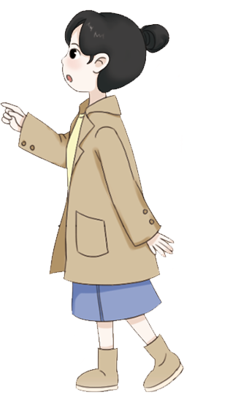
左右两边算式的加数交换了位置，和不变。
9 + 1
8 + 2
7 + 3
6 + 4
5 + 5
4 + 6
3 + 7
2 + 8
1 + 9
9 + 2
8 + 3
7 + 4
6 + 5
5 + 6
4 + 7
3 + 8
2 + 9
9 + 3
8 + 4
7 + 5
6 + 6
5 + 7
4 + 8
3 + 9
9 + 4
8 + 5
7 + 6
6 + 7
5 + 8
4 + 9
9 + 5
8 + 6
7 + 7
6 + 8
5 + 9
9 + 6
8 + 7
7 + 8
6 + 9
9 + 7
8 + 8
7 + 9
看看这些交换了加数的算式的位置，能发现什么规律？
9 + 8
8 + 9
9 + 9

Slide 11
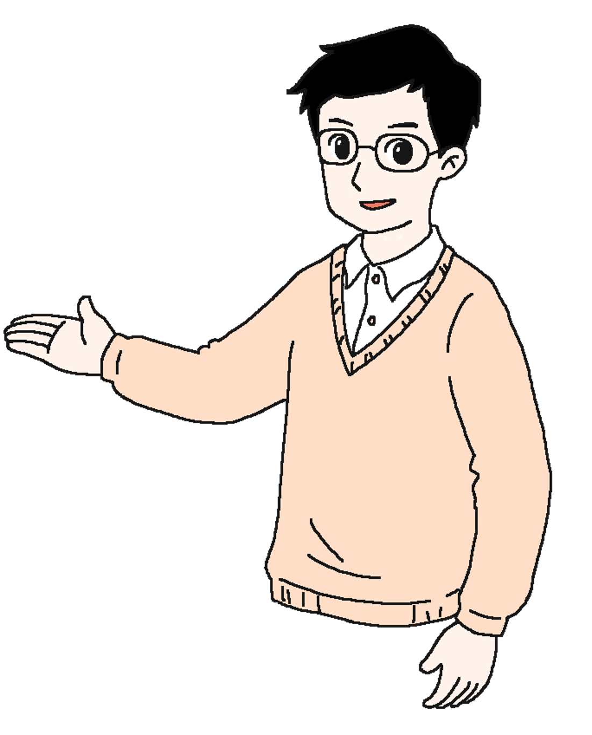
9 + 1
5 + 5
4 + 6
2 + 8
1 + 9
5+6
8 + 2
7 + 3
6 + 4
3 + 7
9 + 2
8 + 3
7 + 4
6 + 5
5 + 6
4 + 7
3 + 8
2 + 9
9+3
7+5
3+9
9 + 3
8 + 4
7 + 5
6 + 6
5 + 7
4 + 8
3 + 9
4+8
9 + 4
8 + 5
7 + 6
6 + 7
5 + 8
4 + 9
9 + 5
8 + 6
7 + 7
6 + 8
5 + 9
8+7
6+9
9 + 6
8 + 7
7 + 8
6 + 9
9 + 7
8 + 8
7 + 9
9 + 8
8 + 9
9+9
任意指一道算式快速地说出得数。
9 + 9

Slide 12
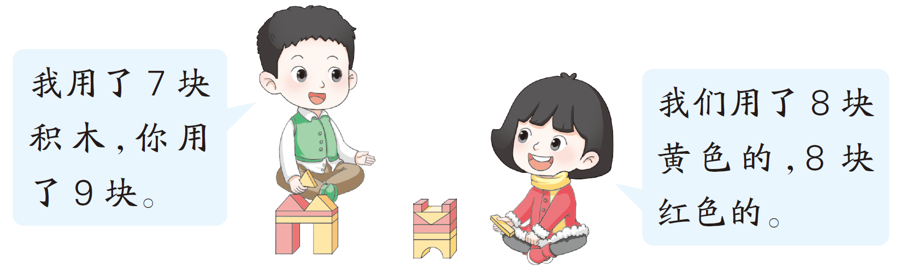
三、复习解决问题
【课本101页 练一练 第4题】
一共用了多少块积木？
＝ （块）
8 + 8 16
7 + 9 16

Slide 13
四、练习应用，强化提高
1.
【课本101页 练一练 第1题】
3 + 9 =
6 + 7 =
5 + 8 =
2 + 9 =
12
13
13
11
3 + 7 =
7 + 5 =
10 + 4 =
8 － 3 =
10
12
14
5
6 + 6 =
7 + 7 =
8 + 8 =
9 + 9 =
12
14
16
18

Slide 14


2.
【课本101页 练一练 第3题】
6
+
7
8
+
3
5 + 8 =
+
7 + 4 =
+
6
4
9
5
+
+
9
3
10
2
“＝”右边只能写算式的得数吗？
5 + 8 = 6 + 7
它们的得数在哪里？
它们有什么关系？

Slide 15
3. 在 里填上“+”或“-”。
【课本101页 练一练 第6题】
+
-
8 5 = 13
10 5 = 5
+
-
9 6 = 15
16 9 = 7

Slide 16
4.
【课本102页 练一练 第8题】
7 ＋ ＝ 16
9 ＋ ＝ 12
＋ 3 ＝ 11
9
3
8
6 ＋ ＝ 13
8 ＋ ＝ 15
＋ 4 ＝ 14
7
7
10

Slide 17
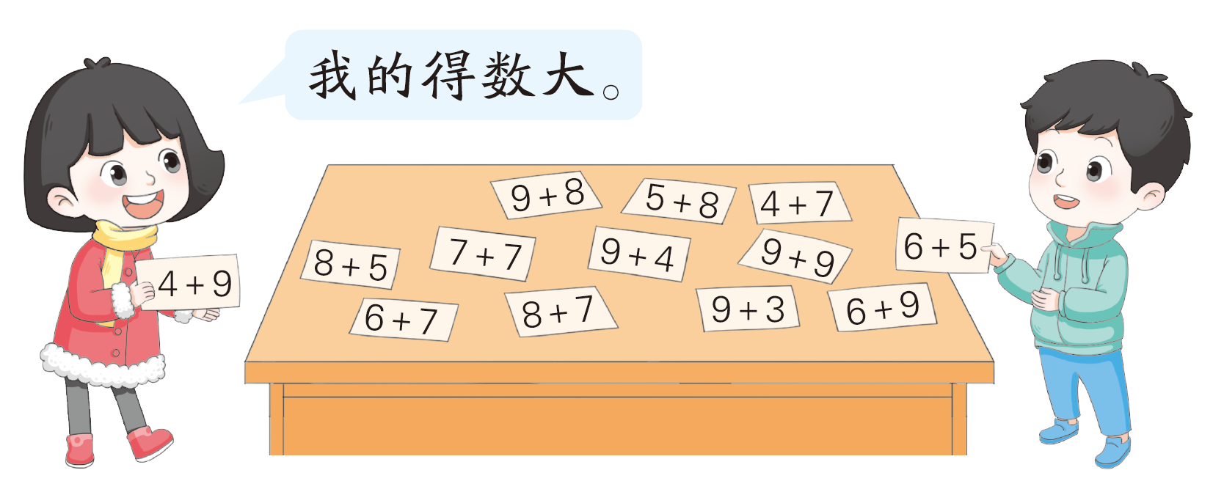
5. 比一比。
【课本101页 练一练 第2题】

Slide 18
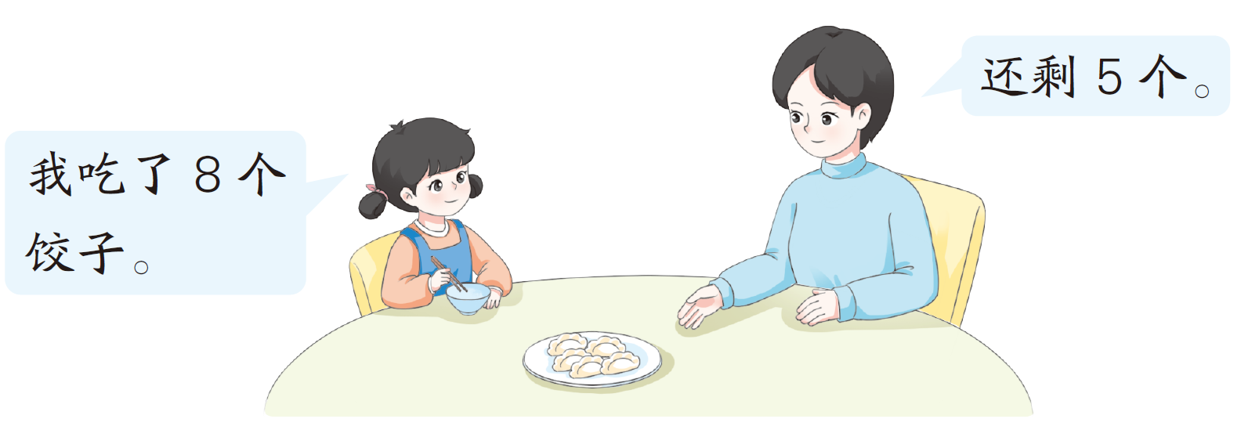
6.
【课本102页 练一练 第7题】
原来有多少个饺子？
＝ （个）
8
+
5
13

Slide 19
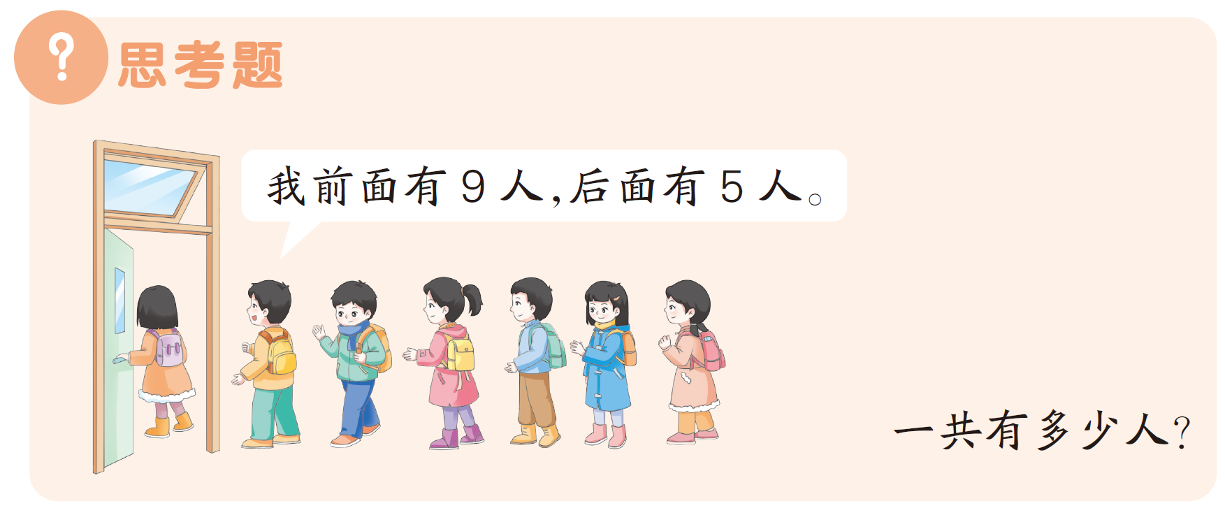
【课本102页 练一练 思考题】
9 + 1 + 5 = 15（人）
一共有 15 人。

Slide 20
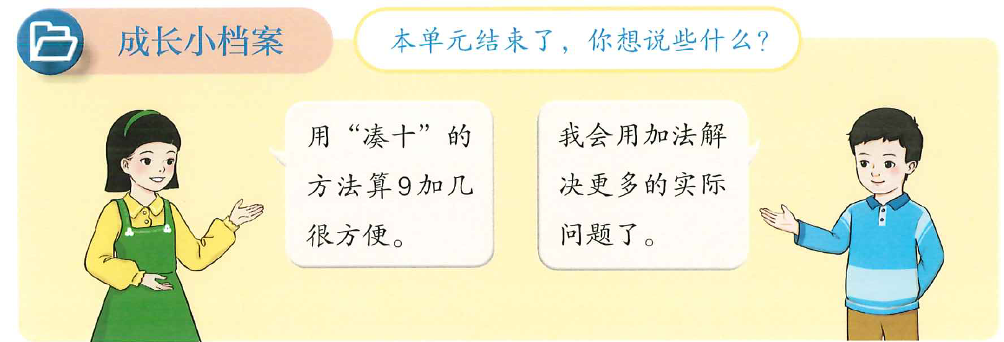
五、课堂小结

Slide 21



布置作业
完成本课时相关练习。

